Slide 1
Уроки милосердия
2 класс
Урок 9 «Забота о старших»
(Зубова Г.Д. Уроки милосердия)
Учитель начальных классов
МБОУ «Ржаксинская СОШ №2 им. Г. А. Пономарёва»
Макарова Елена Ивановна
2015 г.

Slide 2
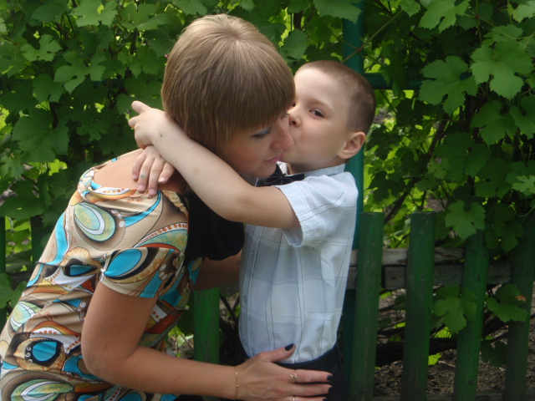
Мама
Мама — это значит нежность,
Это ласка, доброта,
Мама — это безмятежность,
Это радость, красота!
Мама — это на ночь сказка,
Это утренний рассвет,
Мама — в трудный час подсказка,
Это мудрость и совет!
Мама — это зелень лета,
Это снег, осенний лист,
Мама — это лучик света,
Мама — это значит ЖИЗНЬ!

Slide 3
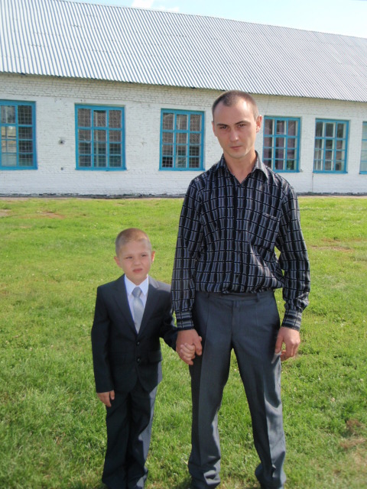
Папа
Папу крепко обниму я
И на ушко прошепчу:
Мой папочка, милый,
Тебя я люблю!
Ты самый заботливый,
Самый родной,
Ты добрый, ты лучший
И ты только мой!

Slide 4
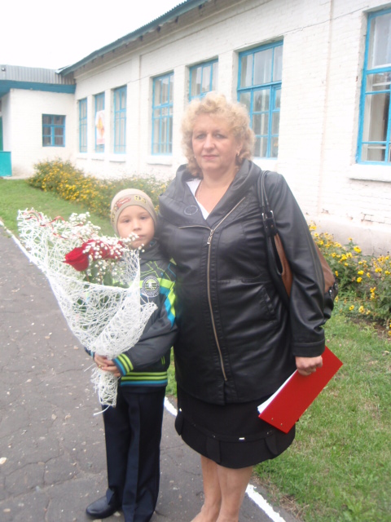
Бабушка
У бабушки - руки волшебные,
А может быть, просто искусные?
Решают дела ежедневные
И блинчики стряпают вкусные!
Чаёк и варенье душистое,
Всегда ждут нас в доме у бабушки!
Это счастье - большое, лучистое-
Быть рядом с любимою бабушкой!

Slide 5
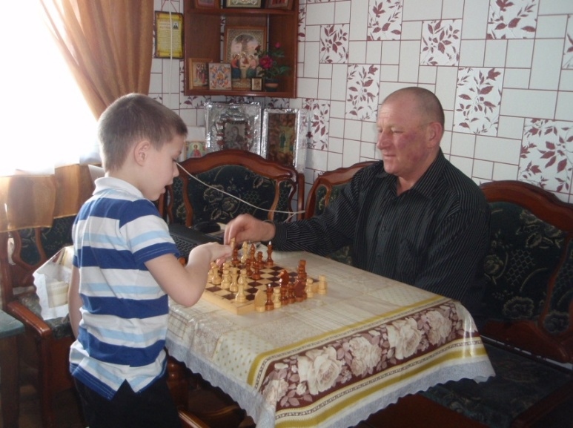
Дедушка
Может он в футбол играть,
Может книжку мне читать,
Может суп мне разогреть,
Может мультик посмотреть,
Может поиграть он в шашки,
Может даже вымыть чашки,
Может рисовать машинки,
Может собирать картинки,
Может прокатить меня
Вместо быстрого коня.
Может рыбу он ловить,
Кран на кухне починить.
Для меня всегда герой –
Дедушка лучший мой!

Slide 6
Правила поведения в семье
Уважайте старших
Помогайте по дому
Любую работу делайте сообща
Понимайте друг друга
Заботьтесь о близких

Slide 7
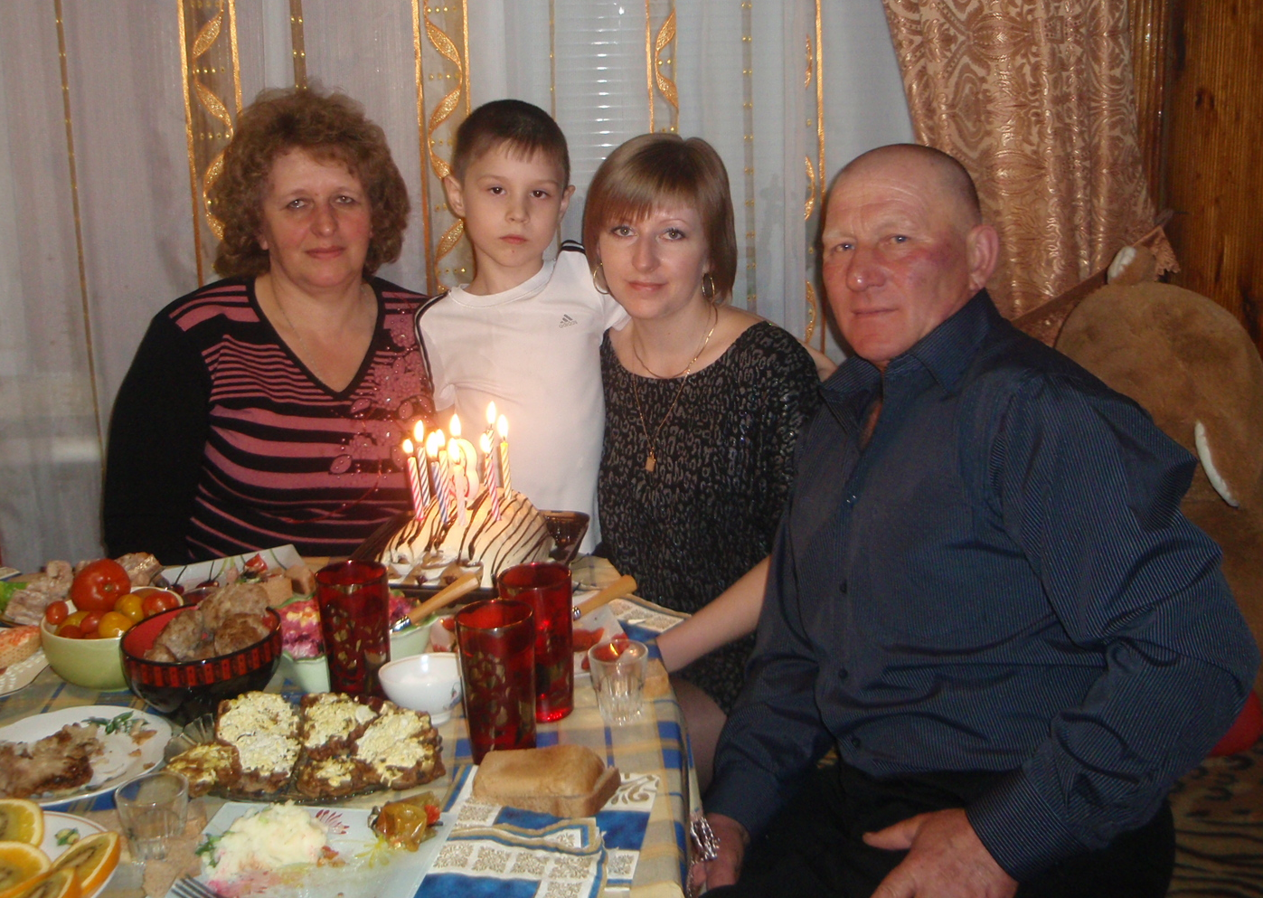
Мои родные

Slide 8
Источники
Зубова Г.Д. Уроки милосердия: Учебное пособие для уч-ся 2 классов, Тамбов ОАО «Издательский дом «Мичуринск», 2014
Источник шаблона: Курбанова Ирина Борисовна, учитель информатики и ИКТ ГБОУ школы № 594 Санкт-Петербурга. Сайт http://pedsovet.su
Правила - http://videouroki.net/filecom.php?fileid=98672248
Стихи - http://zanimatika.narod.ru/Narabotki6_3_2.htm
Пословицы и поговорки - http://ejka.ru/blog/schitalki/2311.html
Бабушка и дедушка - http://cdn.imhonet.ru/0/tmp_user_files/9d/00/9d00a4bd88022c66c0bd130388d8406d/xlarge/ad7a97a6a946d663c121a42d62aa74f7.jpg
Бабушка -http://www.playcast.ru/uploads/2013/09/07/6036579.jpg
Дедушка - http://img4.hostingpics.net/pics/466742kq5sqg1h.gif
Семья - http://www.pisga.org.il/reshet/eshkolasd/userfiles/image/%EE%F9%F4%E7%E4.jpg

